Slide 1
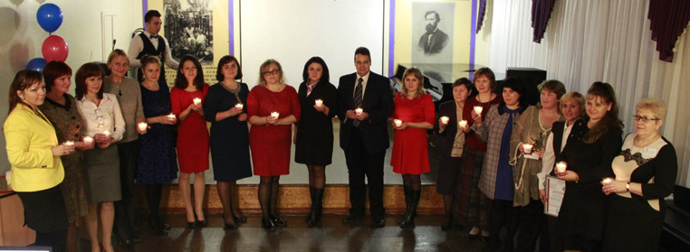
II Всероссийский смотр-конкурс «Лидер СППО»
«К сегодняшнему дню принадлежит лишь тот, кто заполняет его поступками, обращенными к завтра».
Кароль Ижиковский
27-28 октября 2015 года
Г. Нижний Новгород

